Slide 1
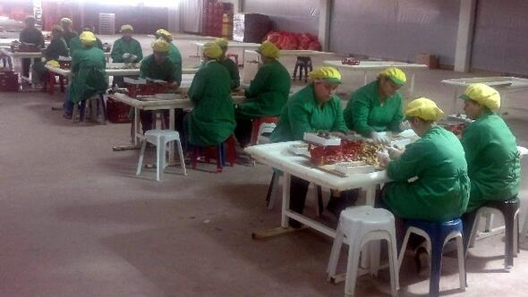
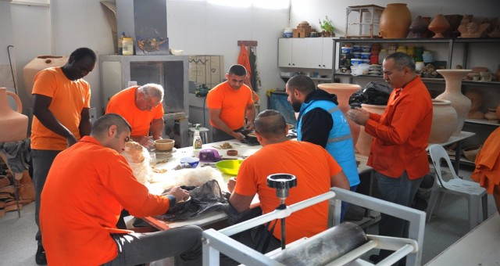
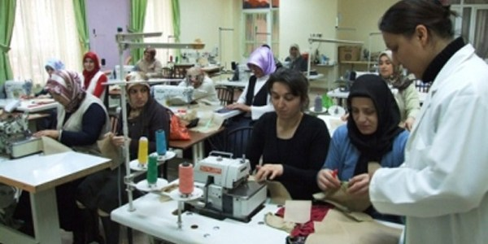
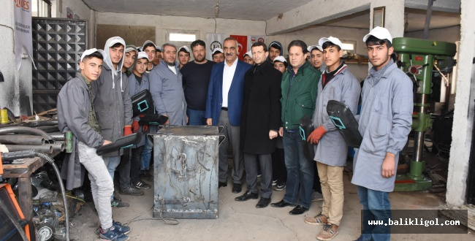

Slide 2



MESLEKİ EĞİTİM KURSLARI
İstihdamın korunması, artırılması, geliştirilmesi ve işsizliğin azaltılması hedefleri çerçevesinde, İŞKUR’a kayıtlı herhangi bir mesleği olmayan, bir mesleği olmakla birlikte mesleğinde iş bulamayan veya mesleğinde yeterli olamayan işsizlerin niteliklerini geliştirerek istihdam edilebilirliklerini artırmak amacıyla düzenlenmektedir.

Slide 3
HİZMET SAĞLAYICILAR
Millî Eğitim Bakanlığına Bağlı Eğitim Ve Öğretim Kurumları
Üniversiteler
5580 Sayılı Özel Öğretim Kurumları Kanununa Dayanılarak Kurulan Özel Öğretim Kurumları Ve Özel Eğitim İşletmeleri
Özel Sektör İşyerleri
Kuruluş Amaçları Doğrultusunda Olmak Şartıyla
  Kamu Kurum Ve Kuruluşları
  Kamu Kurumu Niteliğindeki Meslek Kuruluşları
  İşçi, İşveren, Esnaf Sendikaları
  Özel Kanunla Kurulan Banka Ve Kuruluşları Ve Bunlara Bağlı İşyerleri
  İktisadi İşletmeleri Bulunan Dernek Ve Vakıflar
Özel İstihdam Büroları

Slide 4
KURSİYER OLMA ŞARTLARI
Kuruma kayıtlı işsiz olmak
15 yaşını tamamlamış olmak
Mesleğin gereklerine uygun olarak belirlenen özel şartlara sahip olmak
Kurumca aynı meslekte düzenlenen kursu tamamlamamış olmak
İş ve meslek danışmanlığı hizmetlerinden faydalanmak
Emekli olmamak
Kurslara katılmama yönünde yaptırım uygulanmıyor olmak
İl müdürlüğünce uygun görülmesi halinde, sadece yükseköğretim ve açık öğretimdeki öğrenciler kurslara katılabilirler.
Eğitimin başladığı tarihten itibaren bir yıl öncesine kadar yüklenicinin işyerlerinde çalışanlar bu yükleniciler ile düzenlenen kurslara katılamazlar.

Slide 5
KURS AÇILMA SÜRECİ
Bir meslekte kurs açılabilmesi için yıllık işgücü eğitim planında yer alması gerekmektedir.
Yıllık işgücü eğitim planında yer alan mesleklerde kurs açılabilmesi için işgücü piyasasından veya işverenlerden talep gelmesi gerekir.
Talebin, il müdürlüğünce yapılacak çalışmalar sonucunda Kurum kayıtlarından karşılanamaması halinde, sadece karşılanamayan kısım için mesleki eğitim kursu açılabilir.
Hizmet sağlayıcılar ile kurs düzenlenebilmesi için yüzde elli istihdam taahhüdü verilmesi gerekmektedir.

Slide 6
GENEL HÜKÜMLER
Eğitim Programı: Kurs eğitim programları MEB veya Üniversiteler tarafından onaylanır. Kurs eğitim programlarının müfredatının Ulusal Meslek Standartları ile uyumlu olması zorunludur.
Eğitim Mekanı: Eğitim için asgari şartları sağlamalıdır. Tespiti MEB veya yetkilendirmiş olduğu kurum ve kuruluşlarca yapılır.
Kurs Süresi: Toplam kurs süresi yüz altmış fiili günü aşamaz. Günlük en az beş en fazla sekiz saat olabilir. Haftada altı günü geçemez. Haftalık en az otuz en fazla kırk saat olması gerekir. Yarım günlük tatiller dahil olmak üzere milli, dini bayramlar ile resmi tatil olan günlerde eğitim yapılamaz. Kursların mesai saatleri içerisinde yapılması esastır, günlük ve haftalık sürelere aykırı olmamak kaydıyla mesai saatleri ve günleri dışında da kurs düzenlenebilir.
Kursiyer Sayısı: Bir sınıfın en az on en fazla yirmi beş kursiyerden oluşması esastır.
Devam Zorunluluğu: Kurslara devam zorunludur. Kurs süresinin onda biri kadar izin hakkı ve beş günlük sağlık izin hakkı vardır.
Sınav ve Belgelendirme: Mesleki eğitim kursunun bitiminden sonra yapılan sınavda başarılı olanlara;
  Kurs mesleki yeterlilik belgesi verilebilen mesleklerde düzenlendiyse mesleki yeterlilik belgesi (117>143)
  Diğer mesleklerde düzenlendiyse kurs bitirme belgesi veya sertifikası verilir.

Slide 7
KURS EĞİTİCİLERİ
Millî Eğitim Bakanlığına bağlı kurum ve kuruluşlarda görev alan öğretmenler
2547 sayılı Yükseköğretim Kanununa tabi olarak görev yapan öğretim elemanları
5580 sayılı Kanun kapsamında açılan özel öğretim kurumlarında görev alan eğitmenler
Usta öğreticilik belgesine sahip olanlar.
Millî Eğitim Bakanlığı ve üniversiteler tarafından eğitici veya öğretici olarak görevlendirilmiş olanlar.
Özel sektör işyerleri ile düzenlenen kurslarda ön lisans ve üzeri eğitime sahip olanlar ve/veya en az usta öğreticilik belgesine sahip olanlar eğitici veya öğretici olarak görev alabilir.

Slide 8
İSTİHDAM YÜKÜMLÜLÜĞÜ
Kursiyerlerin en az yüzde ellisi, kurs sınav sonucunun açıklandığı tarihten itibaren en geç otuz gün içinde işe başlatılmak şartı ile yüz yirmi günden az olmamak üzere en az fiili kurs günü kadar istihdam edilir.
İstihdam edilen kişilerin işe giriş bildirgeleri işe girişi takip eden en geç otuzuncu gün yüklenici tarafından il müdürlüğüne yazılı olarak teslim edilir.
Özel sektör işyerleri ile düzenlenen kurslarda; istihdam yükümlülüğünün yerine getirilebilmesi için kursiyerlerin yükleniciye bağlı işyeri veya işyerlerinde istihdam edilmesi gerekir.
İstihdam edilecek kişilerin yazılı olarak rızası alınmak ve eğitim alınan meslekte istihdam edilmek şartları ile yükleniciler, bu kişileri başka ilde veya yurt dışında işe yerleştirme hizmetine dair ilgili mevzuat hükümlerine tabi olmak kaydıyla başka ülkede istihdam edebilirler.
İstihdam yükümlülüğünün yerine getirilmemesi halinde; kursiyerler için ödenen sigorta primleri ve kursiyer zaruri giderleri hariç, yükleniciye yapılan KDV dahil tüm giderler yasal faizi ile birlikte alınır, varsa teminat gelir kaydedilir ve yüklenici ile yirmi dört ay süresince hizmet alımı ve işbirliği kapsamında sözleşme veya protokol imzalanmaz.

Slide 9
KARŞILANAN GİDERLER
Kursiyerlere günlük -kursun niteliğine göre- 35-70 TL arasında değişen cep harçlığı ödemesi yapılmaktadır.
Kursiyerlerin genel sağlık sigortası ve iş kazası ve meslek hastalığı sigorta prim giderleri tarafımızca karşılanmaktadır.
Özel sektör işyerleri ile düzenlenen eğitimlerde, eğiticinin hizmet sağlayıcının kendi bünyesinden karşılanamaması halinde eğiticinin unvanı dikkate alınarak ek ders saat ücretinin iki katını aşmamak üzere eğitici gideri yükleniciye ödenebilmektedir.
Mesleki yeterlilik belgesi verilebilen mesleklerde düzenlenen kurslarda brüt asgari ücretin yarısını geçmemek üzere sınav ücreti ile belge masrafı Kurumumuzca karşılanmaktadır.

Slide 10
ÇALIŞANLARIN MESLEKİ EĞİTİMİ
İstihdamın korunmasına yönelik çalışanlara mesleki bilgi ve becerilerini geliştirmek ve yeni teknolojilere uyum sağlamalarına yardımcı olmak amacıyla düzenlenen mesleki eğitim kurslarıdır.
İşyerinin çalışanları mesleki bilgi ve becerilerini geliştirmek amacıyla bu kurslara katılabilmektedir.
Çalışanların mesleki eğitimine dair kurslar, işverenlerden veya işgücü piyasasından gelen taleplere bağlı olarak açılmaktadır.
Kurslara katılarak başarılı olan kişilere sertifika verilmektedir, fakat bu kişilere herhangi bir cep harçlığı ödemesi yapılmamaktadır.
Çalışanların mesleki eğitimi kurslarında yükleniciye herhangi bir gider ödenmemekle birlikte eğiticiyi kendi bünyesinden temin edememesi halinde eğitici gideri ödenebilmektedir.

Slide 11
İŞBAŞI EĞİTİM PROGRAMLARI
Kuruma kayıtlı işsizlerin Kuruma kayıtlı işyerlerinde, daha önceden edindikleri teorik bilgileri uygulama yaparak pekiştirmelerini veya mesleki deneyim kazanmalarını sağlamak amacıyla düzenlenen bir aktif işgücü programıdır.
Programın temel amacı;
  Mesleki deneyimi veya iş tecrübesi olmayan kişilerin, mesleki deneyim ve iş tecrübesi kazandırılarak istihdam edilebilirliklerinin arttırılmasıdır.
  Nitelikli işgücü temin etmekte zorlanan işverenlere işe alacakları kişileri işyerinde belli bir süre gözlemleyerek ve eğitim vererek, bu kişiler hakkında ayrıntılı bilgi sahibi olma ve işe alma konusunda isabetli bir karar verme imkanı sunmaktır.
Bu sayede iş arayan ancak iş tecrübesi olmadığı için iş bulamayan kişiler iş tecrübesi kazanmakta, işverenler ise ihtiyaç duydukları işgücünü kendileri yetiştirme imkânına kavuşmakta olduğundan hem iş arayanlar hem de işverenler doğru iş ve doğru işçi bulma olanağı elde etmektedirler.

Slide 12
YARARLANMA ŞARTLARI
İşverenler İçin Yararlanma Şartları
  En az 2 sigortalı çalışanı bulunan ve Kuruma kayıtlı olan tüm işyerleri yararlanabilir.
  5018 sayılı Kanunun eki I, II, III ve IV sayılı cetvellerde yer alan kurum ve kuruluşlar ile belediyeler ve il özel idarelerinde ve Kurumca bu Yönetmelik kapsamında yaptırım uygulanan işyerlerinde yaptırım süresince işbaşı eğitim programı düzenlenmez.
  Kısa çalışma ödeneğinden yararlanırken yeni İEP başvurusu yapılamaz.
    Program devam ederken KÇÖ/ÜGF başvurusunda bulunan ve geriye dönük veya ileriye yönelik hak kazananların mevcut programları etkilenmez.

Slide 13
PROGRAM DÜZENLENEBİLEN İŞVERENLER
  Özel sektör işyerleri
  Ticaret Odaları
  Sanayi Odaları
  Ticaret ve Sanayi Odaları
  Esnaf Odaları
  Sendikalar
  Konfederasyonlar
  Vakıflar
  Dernekler
  Noterler
  Aile hekimleri
Site yönetimleri
Okul aile birlikleri
Öğretmenevi işletmeleri
Organize Sanayi Bölgeleri Müdürlükleri
Teknokentler
Çiftçi Mallarını Koruma Başkanlıkları
Meslek birlikleri
Kamu kurumlarının ortağı olduğu işletmeler
SYDV

Slide 14
YARARLANMA ŞARTLARI
İş Arayanlar İçin Yararlanma Şartları
15 yaşını doldurma,
İŞKUR’a kayıtlı işsiz olma,
İşverenin birinci veya ikinci derece kan hısımı veya eşi olmama,
Emekli olmama,
Programın başlama tarihinden önceki 3 aylık dönemde programa başvuru yapan işverenin çalışanı olmama,
Program başlangıcından önceki son 1 ayda uzun vadeli sigorta kollarına ait primi yatırılmamış olma (GSS, İKMH olabilir. 0 gün prim olabilir. Tarım bağkur olabilir.),
İş ve meslek danışmanlığı hizmetlerinden yararlanmış olma,
Tüm ortaöğretim, yükseköğretim ve açık öğretim öğrencileri de programa katılabilmektedir.

Slide 15
PROGRAM BAŞVURUSU
Program başvuruları İŞKUR İl Müdürlüklerine/Hizmet Merkezlerine yapılmaktadır.
İstenecek Belgeler
Talep dilekçesi,
İşveren taahhütnamesi (EK-20),
Ön Talep Formu (EK-35),
İşveren türüne göre; ticaret sicil gazetesi, vakıf senedi, dernek tüzüğü, birlik veya oda kaydı belgelerinin aslı veya noter onaylı örnekleri veya işverenin hukuki durumunu gösterir belge (Belgelerin aslı görülmek suretiyle il müdürlüğü/hizmet merkezince onaylı örnekleri de geçerli olabilecektir),
Son üç aylık sigortalı çalışan sayısını gösteren belge veya katılımcı adaylarının son üç aya ait sigorta dökümünü gösterir belge (katılımcının işverenin çalışanı olup olmadığının kontrolü amacıyla istenir.)
İşverenin veya işverenin imzaya yetkili temsilcisinin imzasını gösterir belge (Belgenin aslı görülmek suretiyle il müdürlüğü ve hizmet merkezince onaylı örneği de geçerli olabilecektir.)

Slide 16
PROGRAM BAŞVURUSU
Başvurular kurulan komisyonlarca değerlendirilir.
Değerlendirme Kriterleri
  Talep sahibinin daha önce uygulanan programdaki istihdam taahhüt oranı ve süresinin gerçekleşip gerçekleşmediği,
  Daha önceki programın uygulanması aşamasında sorun yaşanıp yaşanmama durumu,
  Talep sahibi işverenin istihdam taahhüt oranı,
  Daha önce uygulanan programlardaki katılımcıların istihdam durumları ve işverenin istihdamındaki artış durumları,
  Talep sahibi işveren ile Kurumumuzun diğer faaliyetlerinin uygulanmasının sonuçları (açık iş alma, işe yerleştirmenin Kurum üzerinde olması, endüstriyel ilişkilerdeki ve diğer faaliyetlerimiz karşısındaki durumu gibi)

Slide 17
PROGRAM SÜRESİ
Bilişim ve imalat sektörlerindeki işyeri ve mesleklerde en fazla 6 ay,
Geleceğin meslekleri en fazla 9 ay,
Muhabirlik mesleğinde en fazla 9 ay,
Tehlikeli ve çok tehlikeli mesleklerde modül süresi kadar,
Diğer sektörlerde en fazla 3 ay düzenlenmektedir.
Program günde en az 5 en fazla 8 saat olmak üzere ve haftada 6 günü aşmamak kaydıyla haftalık 45 saati geçmeyecek şekilde planlanabilir.
Denetiminde sorun yaşanmayacağı düşünülen vardiyalı sistemde çalışan işyerlerinde program düzenlenebilir.
Tatillerde ve yarım günlük tatillerin olduğu günlerde program düzenlenebilir. (Denetim imkanları göz önünde tutulur, İM/HM takdirinde)

Slide 18
KONTENJAN KULLANIMI
İşbaşı eğitim programına katılabilecek kişi sayısı işverenin çalışan sayısının yüzde 30’u kadardır.
İşverenler %50 istihdam taahhüdü vererek çalışan sayılarının %30’una kadar kontenjan kullanabilmektedirler.
Kontenjanın tamamı tek seferde kullanılabileceği gibi, bölünerek farklı tarihlerde de kullanılabilmektedir.
İşverenler programa almak istedikleri katılımcıyı İŞKUR’dan talep edebilmekte veya kendileri de belirleyebilmektedir. Aynı durum katılımcılar için de geçerlidir.

Slide 19
İSTİHDAM YÜKÜMLÜLÜĞÜ
Tüm programlar %50 istihdam taahhütlü olarak düzenlenir.
İstihdam yükümlülüğü, 1/4’lük süre sonunda kalan katılımcılar üzerinden hesaplanır.
İstihdam süresi programın fiili süresi kadar olmalıdır. (Fiili gün süresi kadar prim yatırılmalıdır.)
60 günden az düzenlenen programlarda en az 60 gün prim ödenmelidir.
Program bitiminden itibaren 30 gün içinde istihdam başlatılmalıdır.
İşverene ait başka işyerinde veya başka bir işverene ait işyerinde istihdam gerçekleştirilebilir.
Program devam ederken işe alınanlar istihdam yükümlülüğü kapsamında değerlendirilir.

Slide 20
KARŞILANAN GİDERLER
Katılımcılara İŞKUR tarafından günlük 108,68 TL cep harçlığı verilmektedir.
Öğrencilere 81,51 TL, işsizlik ödeneği alanlara 54,34 TL ödenmektedir.
Geleceğin mesleklerinde düzenlenen programlarda 18-29 yaş arası gençlere cep harçlığı 115 TL ödenmektedir.
Katılımcıların genel sağlık sigortası ile iş kazası ve meslek hastalığı sigorta primleri yatırılmaktadır.
Katılımcılara Kurumumuzun yaptığı ödemelere ek olarak programın düzenlendiği işveren tarafından yapılan ilave ödemelerin brüt asgari ücretin yarısına kadar olan tutarı kadar vergi matrahından düşülebilmektedir.

Slide 21
PROGRAMIN AVANTAJLARI
İş Arayanlar ve Öğrenciler Açısından Faydaları
  Mesleki deneyim ve beceri kazanma
  İstihdam edilmeyi kolaylaştırma
  Tecrübe eksikliğinin giderilmesi
  Program süresince gelir elde etme
  Öğrencilerin zorunlu ve isteğe bağlı stajlarının yapılmasına imkan verme
İşverenler Açısından Faydaları
  İşe almayı planladıkları kişilerin mesleki gelişim ve deneyim kazanmasını gözlemleme
  Herhangi bir maliyete katlanmadan potansiyel işçilerini yetiştirme
  İşgücü maliyetinin azalması ile rekabet avantajı sağlama
  Katılımcıları istihdam ederek teşviklerden yararlanma
  Katılımcılara yaptıkları ekstra ödemeleri vergi matrahından düşme imkanı

Slide 22
MESLEKİ EĞİTİM VE BECERİ GELİŞTİRME İŞBİRLİĞİ PROJESİ (MEGİP)
İŞKUR ile TOBB arasında işgücü piyasasının talep ettiği niteliklerde işgücünün yetiştirilmesi için kamu-özel sektör işbirliğinde teorik ve uygulamalı eğitimlerin birleştirilmesini içerecek şekilde mesleki beceri eğitimlerinin düzenlenebilmesi için MEGİP projesi hazırlanmıştır.
İşverenler çalışan sayılarının yüzde ellisine kadar kontenjan talebinde bulunabilecektir.
01.01.2018 tarihinden itibaren açılan ve yüz ve üzeri çalışana sahip firmalarda kontenjan sınırlaması bulunmamaktadır.

Slide 23
MESLEKİ EĞİTİM VE BECERİ GELİŞTİRME İŞBİRLİĞİ PROJESİ (MEGİP)
Eğitim programları teorik ve uygulamalı eğitimi içerecek şekilde oluşturulmalıdır. Eğitim planında teorik eğitim öngörülmeyen mesleklerde MEGİP genelgesi kapsamında mesleki beceri eğitimi düzenlenemez.
Teorik eğitim bölümünde sınıftaki kişi sayısı 25’i geçemeyecektir.
Uygulamalı eğitim talep sahibi işverenin işyerinde gerçekleştirilmektedir.
Mesleki eğitimlerin günlük en az beş en fazla sekiz ve haftada altı günü geçmemek üzere, haftalık en az otuz en fazla kırk beş saat olması gerekmektedir. Toplamda 160 fiili günü geçemez.
Teorik ve uygulamalı eğitim, günde en az beş, en fazla sekiz saati geçmeyecek şekilde aynı gün içerisinde birlikte verilebilir.
Teorik ve uygulamalı eğitimlerin ayrı ayrı verilmesi durumunda teorik eğitim bittikten sonra kursiyerin en geç yedi işgünü içinde uygulamalı eğitime başlatılması gerekmektedir.

Slide 24
MESLEKİ EĞİTİM VE BECERİ GELİŞTİRME İŞBİRLİĞİ PROJESİ (MEGİP)
Toplam mesleki eğitimin dörtte birlik süresinin bitiminde eğitime devam eden kursiyerlerin en az yüzde ellisi, yüz yirmi günden az olmamak üzere en az fiili mesleki eğitim süresi kadar talepte bulunan işverene ait işyerlerinde veya başka işyerlerinde sınav sonucunun açıklandığı tarihten itibaren en geç otuz gün içinde işe başlatılmak şartıyla istihdam edilir.
Öğrenci ve iş arayanlara 108,68 TL, işsizlik ödeneği alanlara ise 54,34 TL ödeme yapılmaktadır.
Temrin gideri eğitime başlayan kursiyer sayısı ve teorik eğitim süresi üzerinden hesaplanan kursiyer zaruri giderinin yüzde onunu geçmemek üzere İl Müdürlüğü tarafından tek seferde ödenir. (Uygulamalı eğitim için yükleniciye temrin gideri ödemesi yapılmamaktadır.)
Eğiticinin işverenin kendi bünyesinden karşılanması halinde de eğitici gideri karşılanabilecektir.

